Slide 1
2025-2026B东城高三政治综合练习（一）
主观题细则
2026.4

Slide 2
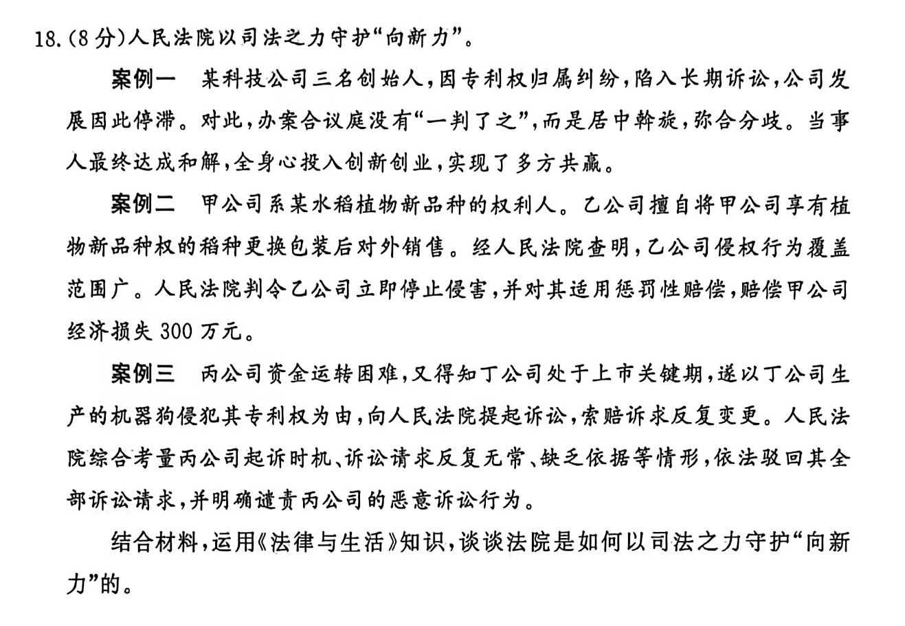

Slide 3
诉讼调解 → 推动纠纷实质性化解/以和为贵/ 效率或节约司法资源
严惩（主观恶性和社会危害性大）的知识产权侵权，贯彻了公平原则 加大侵权成本 （1分）→ 警示规范，保护当事人合法权益，有利于维护市场秩序/公平竞争（1分）
驳回并谴责恶意诉讼/法院惩治滥用程序权利的行为（1分）→ 贯彻诚信原则，明确权利行使界限/权利义务统一，维护诉讼/司法秩序，节约司法资源（与案例一不重复给） 1分
总：公正司法/以事实为依据，以法律为准绳/司法裁判导向作用（1分）
保护知识产权就是保护创新/创新活力（1分）

Slide 4
案例一
诉讼调解（1分）替：调解
推动纠纷实质性化解（表达出“解决问题”）
以和为贵/和谐价值观/法德结合
效率高/节约司法资源 （1分）
案例二
惩罚性赔偿/严惩（主观恶性强，社会危害大）知产侵权，增加侵权成本（1分）
替：不正当竞争
消费者知情权
注意：不是混淆行为“搭便车”
警示规范作用
保护当事人合法权益
市场秩序，诚信原则（与案例三不重复给），公平竞争，公平正义 （1分）
案例三
驳回并谴责恶意诉讼/滥用诉讼权利的行为 （1分）
注意：不是商业诋毁，不正当竞争
诚信原则/权利行使界限/权利义务统一
维护诉讼/司法秩序（社会秩序不给）
节约司法资源（与案例一不重复给） 1分
总说（可以混进其他段落里）
【法院】公正司法/以事实为依据，法律为准绳/发挥司法裁判导向作用（1分）
【创新】保护知识产权就是保护创新，提升创新活力（1分）

Slide 5
教学建议：
1.答题要规范（如何类问题的解答）
2.知识落实落细，明确核心知识的内涵和外延
3.有逻辑的回答问题

Slide 6
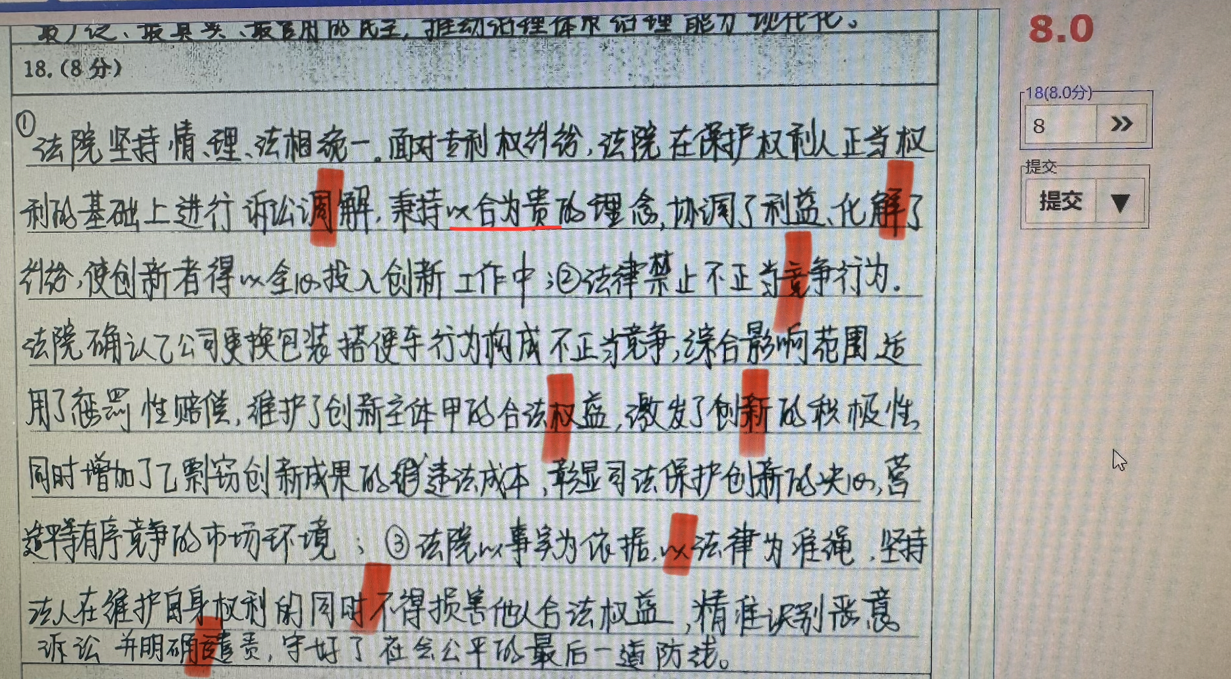
满分卷

Slide 7
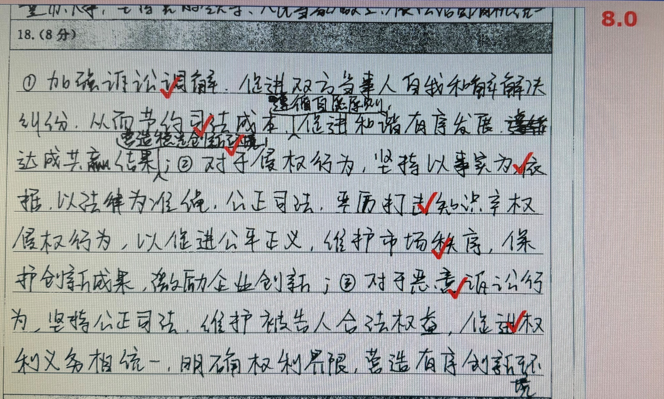
满分卷

Slide 8
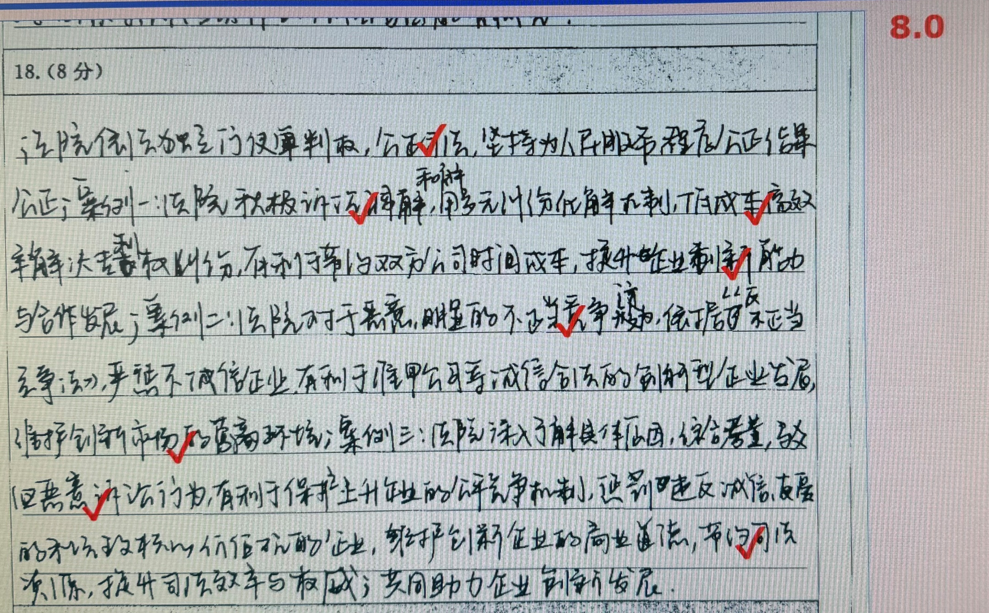
满分卷

Slide 9
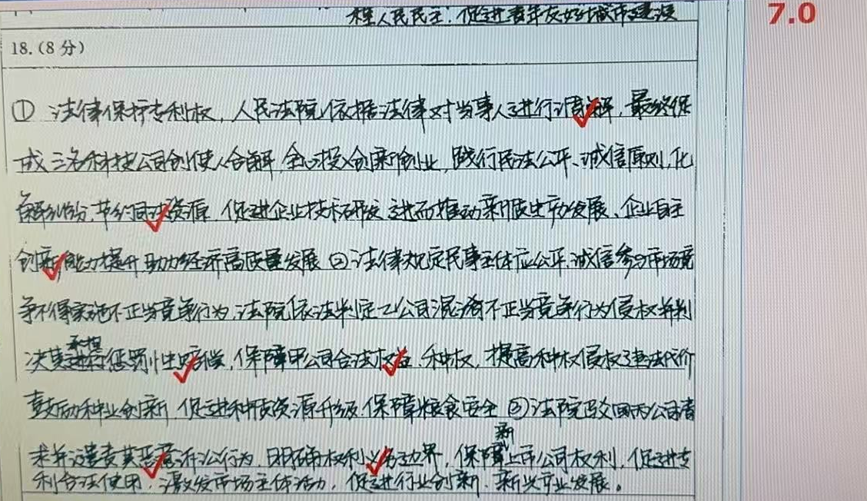
7分卷，缺一个总结（法院角度）

Slide 10
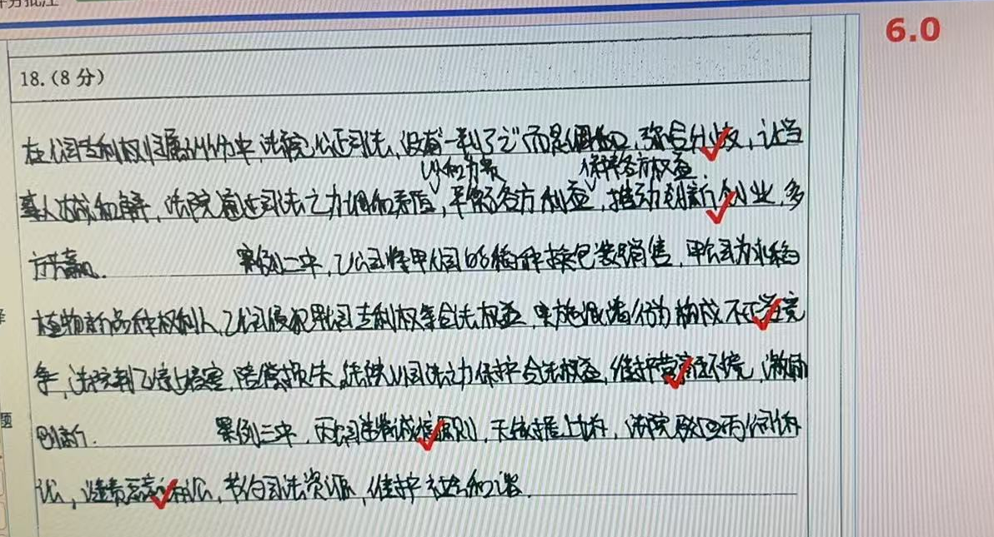
6分卷

Slide 11
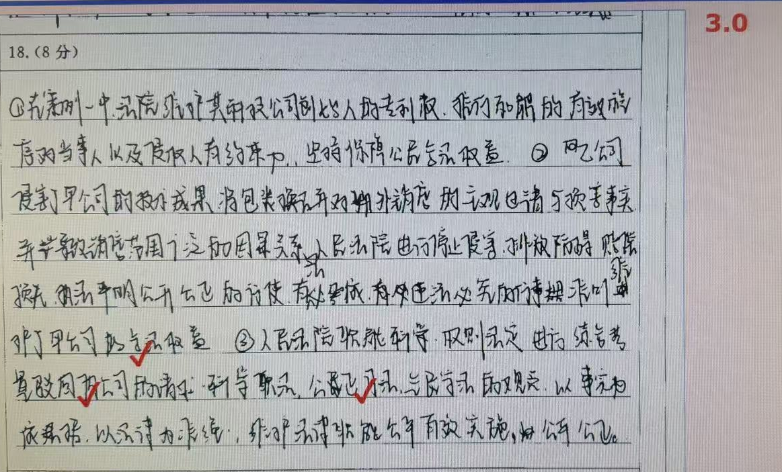
3分卷 案例分析不准确

Slide 12
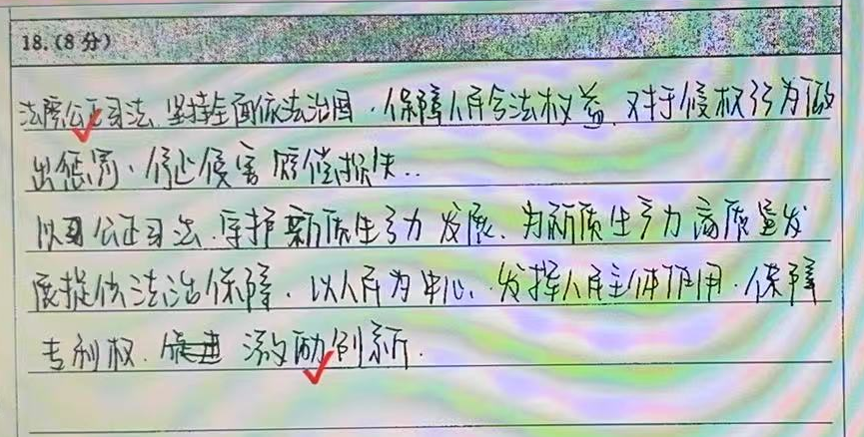
2分卷 只有总结，没有案例分析

Slide 13
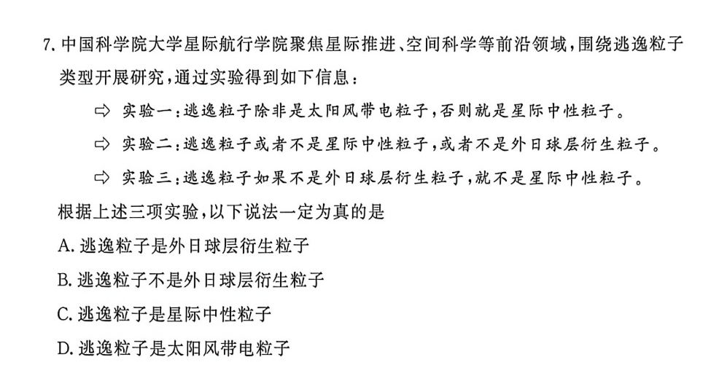
太阳风带电粒子：A
星际中性粒子：B
外日球层衍生例子：C
A ← -B
假：-A -B
-B ∪ -C
假：B C
-C → -B
假：-C B
C
-C
-B C/-C √
A
B
A
√

Slide 14
太阳风带电粒子：A
星际中性粒子：B
外日球层衍生例子：C
A ← -B
真：A –B -A B A B
-B ∪ -C
真：-B –C -B C B -C
-C → -B
真：-B –C -B C B C
-B C/-C √
A
C
-C
B
A
√

Slide 15
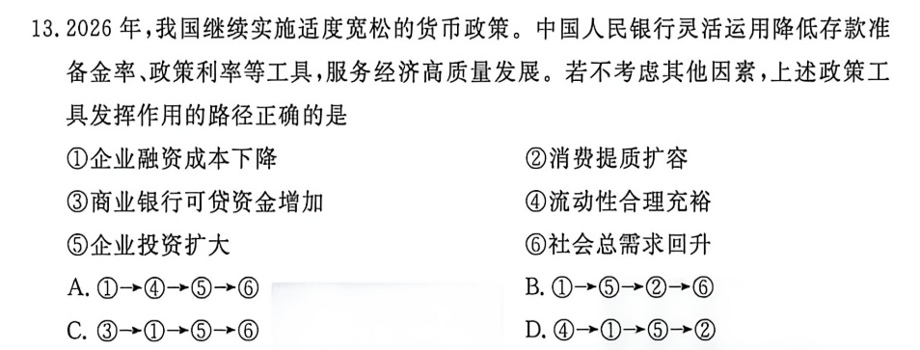
数量型工具
→可贷资金增减
价格型工具
→融资成本
C
分别讲传导路径
企业投资→宏观消费
微观企业→宏观流动性
钱供给↑ 需求不变 → 钱价格↓
企业投资→宏观消费

Slide 16

谢谢！

